Slide 1
ANDROID×FPGA
赤外線学習リモコン中間発表
宇都宮大学工学部情報工学科３年 高橋惇

Slide 2
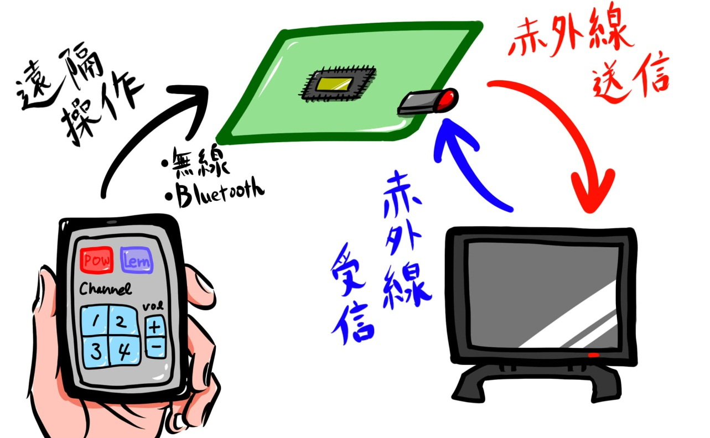
計画時全体構想
専用リモコンではなく生活と密接に関わるAndroid端末を用いてＦＰＧＡを中継しＴＶを操作する。
FPGA基板
Android端末
テレビ

Slide 3
計画時全体構想
sendPow(int pow){
if(pow==1)
電源ＯＮ；
else
電源ＯＦＦ;}
sendCh(int ch){
if(ch==1){
ch1の信号送信;}
else if(ch==2){
ch2の信号送信;}
・・・}
sendVol(double v){
vの値により音量変更;}
learnCh(int ch){
if(ch==1){
ch1の設定;}
else if(ch==2){
ch2の設定;}
・・・}
End(){
アプリ終了フラグ設定;}
start
roop
アプリ終了判定
ボタン選択
関数処理
roop
end

Slide 4
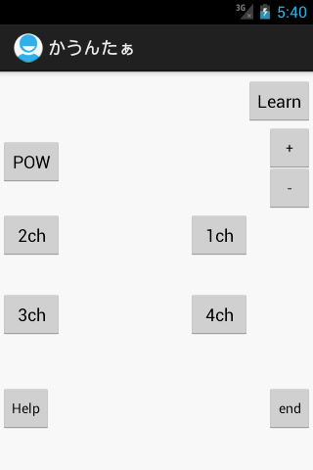

現状
起動時
電源を押すと…

Slide 5
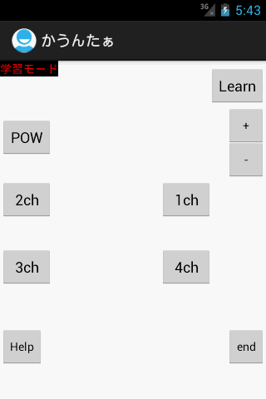
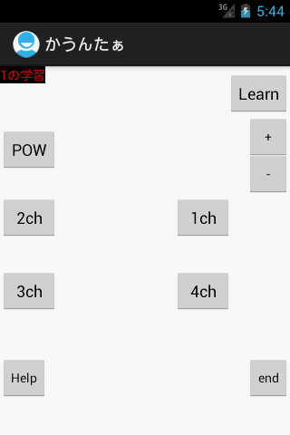
現状
Learnを押すと…
さらに1ｃｈを押すと…

Slide 6



機能仕様
クラス一覧
リモコンコードを管理するクラス

Slide 7
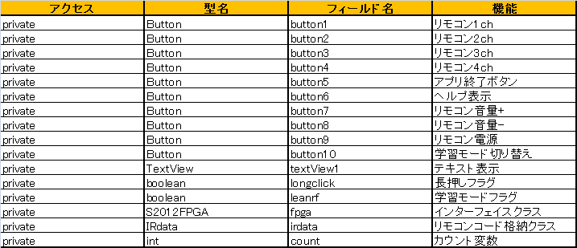
機能仕様
MainActivityクラス フィールド一覧

Slide 8
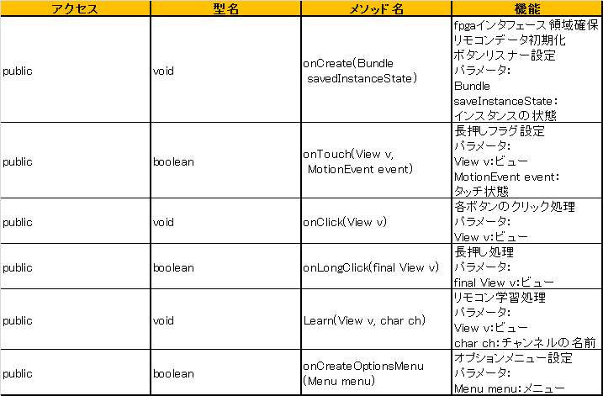
機能仕様
MainActivityクラス メソッド一覧

Slide 9
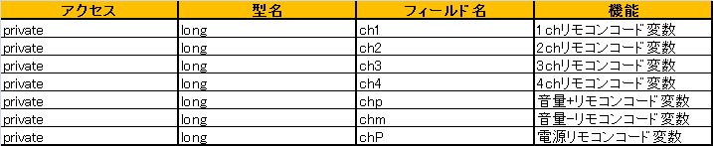
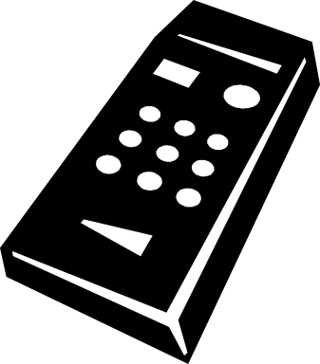
機能仕様
IRdataクラス フィールド一覧

Slide 10
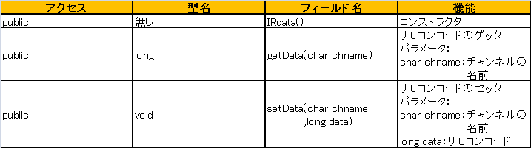
機能仕様
IRdataクラス メソッド一覧

Slide 11
FPGAとのI/F方法
FPGAとAndroid間の通信に時間がかかり過ぎる!!
本来は…
void sendIrDAdata(int data){
/*data1,0に応じて赤外線モジュールを点灯消灯する*/
}
int receiveIrDAdata(){
if(赤外線点灯時)
return 1;
else
return 0;
}

Slide 12
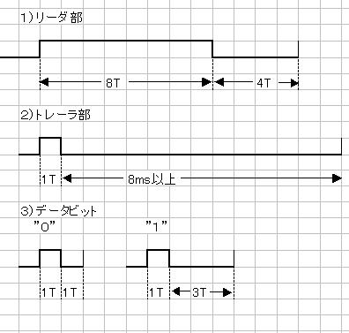
FPGAとのI/F方法
リモコンコードをひとまとめにしよう！
リモコンコードは0,1から成り立っている。
例えば…
1001 1111 0010 1010
のとき
9F2A
に変換してコードとして扱う

Slide 13
FPGAとのI/F方法
ということで…
void sendIrDAdata(long data){
/*dataに応じて赤外線モジュールを点灯消灯する*/
}
long receiveIrDAdata(){
return (16進数リモコンコード);
}

Slide 14
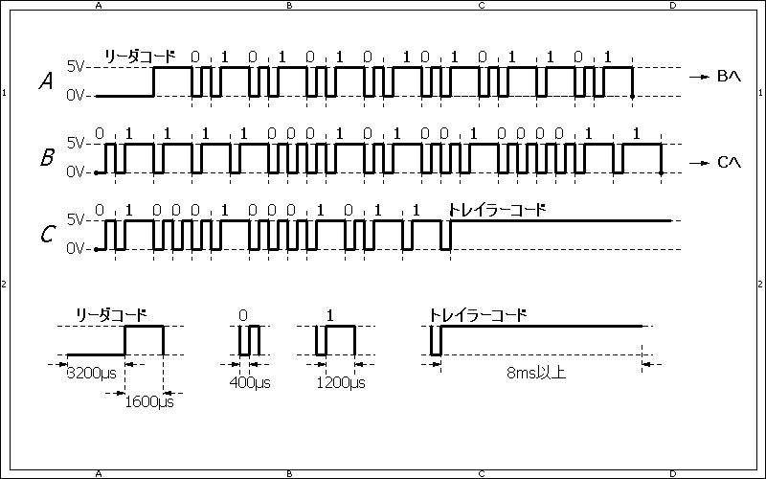
赤外線リモコン調査
先日購入した赤外線トランシーバで研究室のTVのリモコンコードを解析してみた。

Slide 15
赤外線リモコン調査
解析結果を2進数で表すと…
0101 0101 0101 1010 1111 0001 0100 1000 0110 1000 1000 1011
これを16進数に変換すると…
555AF148688B
になる。

Slide 16

今後の予定...
第11回：中間発表
第12回：ソフトウェア改良・動作テスト
第13回：動作テスト・システム統合
第14回：システム統合
第15回：最終発表

